Slide 1
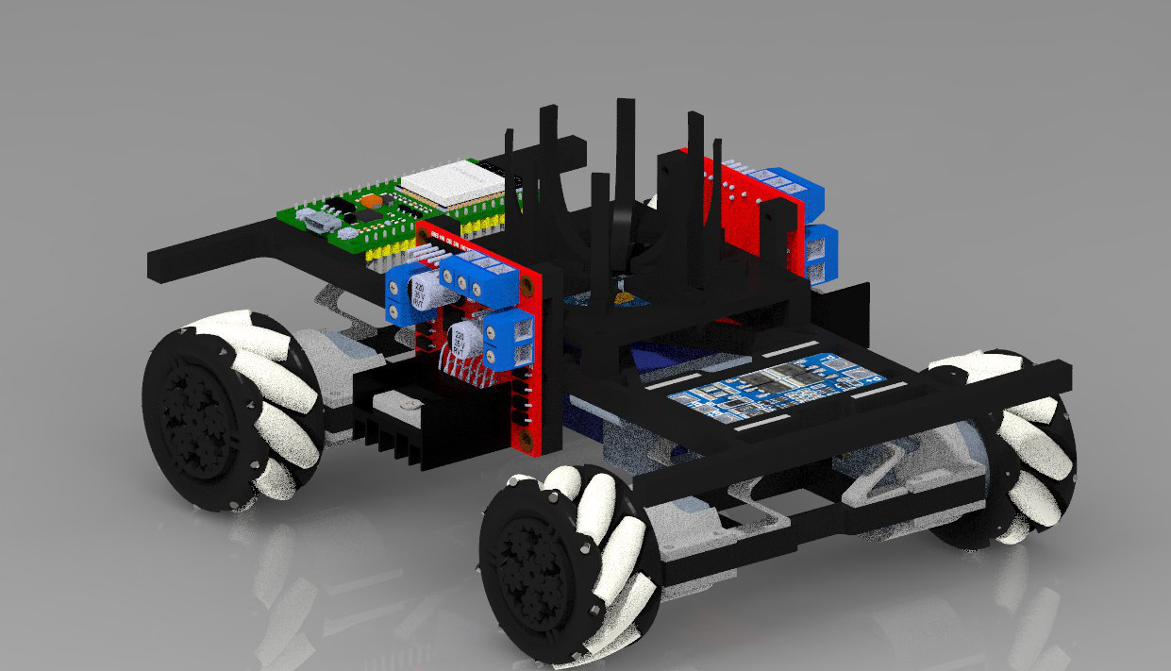

Praktikum Produktionstechnik
M2: Abschluss Konzeptphase Gruppe 4

Slide 2
Gliederung
Hauptidee: OmniMove
Skizzen
Gesamt- und Teilfunktionen
Lösungsprinzipien
Morphologischer Kasten
Alternative 1: (S)eg(g)Way
Skizze
Alternative 2: W-egg-Chair
Skizze

Slide 3
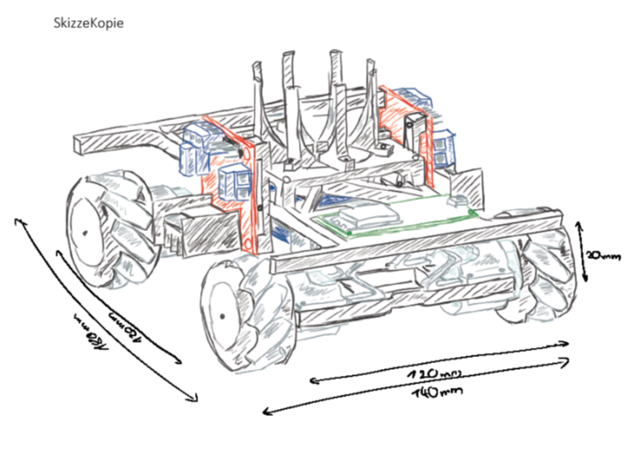
OmniMove Skizze: Isometrisch

Slide 4
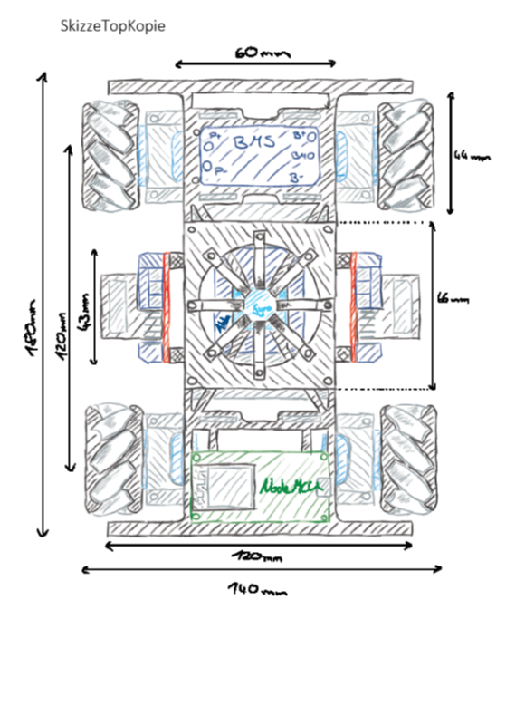
OmniMove Skizze: Draufsicht

Slide 5
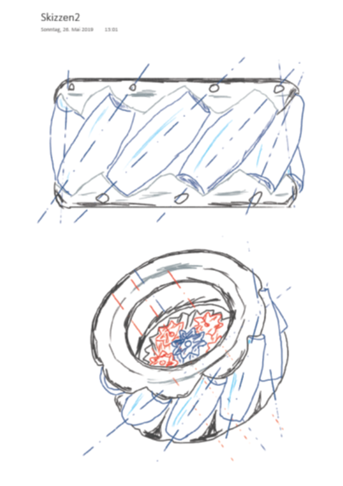
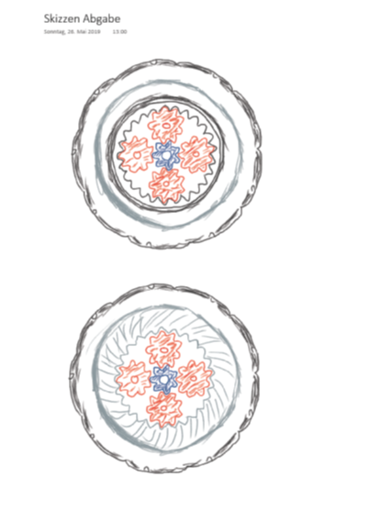
OmniMove Skizze: Mecanum Räder & Planetengeriebe

Slide 6
OmniMove: Gesamt- und Teilfunktionen
Hier vll ne Tabelle rein?

Slide 7
OmniMove: Lösungsprinzipien
Hier vielleicht ein paar Zig-Zaggings reinmachen?

Slide 8
OmniMove: Morphologische Tabelle
Hier Tabelle mit Auswahl von relevanten Merkmalen

Slide 9
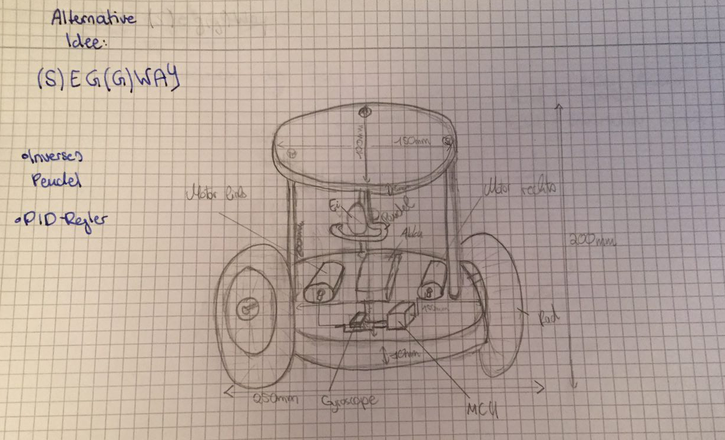
(S)eg(g)Way : Skizze

Slide 10
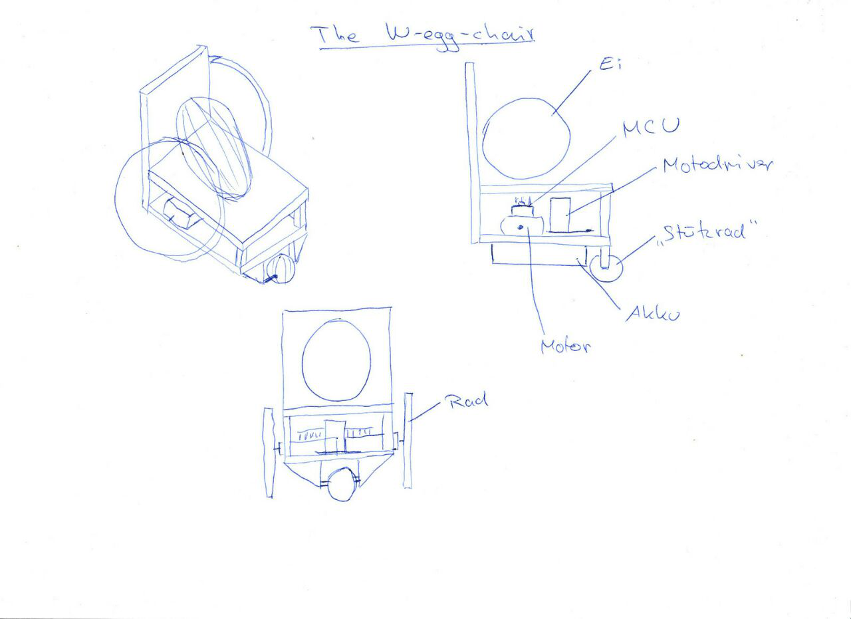
W-egg-Chair: Skizze

